Slide 1
BETONARME TAŞIYICI SİSTEMLER
Y.DOÇ.DR. MUSTAFA KUTANİS
kutanis@sakarya.edu.tr
http://www.sakarya.edu.tr/~kutanis/
Sakarya Üniversitesi, İnşaat Mühendisliği Bölümü
Yapı Anabilim Dalı
20 EKİM 2007 ADAPAZARI

Slide 2
İçerik
Yapı Mühendisliği
Taşıma Gücü Esasına Göre Tasarımda Güvenlik
Yapısal Analiz
Varsayımlar
B/A Yapıların Deprem Dayanımı ile İlgili Gerçekler
Dayanıma Göre Tasarım
Depreme Dayanıklı Tasarım Kriterleri
Depreme Karşı Yapısal Davranışta Taşıyıcı Sistem Özelliklerinin Davranışa Etkileri
B/A Taşıyıcı Sistemler: Döşemeler- Diyafram, Kirişler, Kolonlar ve Perdeler
B/A Yapılarda Depremden Oluşan Hasarın Nedenleri
Binanın Geometrisi ve Taşıyıcı Sistemi
TDY 2007 Düzensizlikler
Sistem Hataları
NEHRP 2000’ de Düzensizlikler
Kısa Kolon
Yeterli Deprem Derzi Bulunmayan Bitişik Binalarda Çekiçleme Etkisi
Uygun Olmayan Taşıyıcı Sistem Örnekleri
Öneriler

Slide 3
Referanslar
TS 500 Betonarme Yapıların Hesap ve Yapım Kuralları, 2000.
Deprem Bölgelerinde Yapılacak Binalar Hakkında Esaslar, 2007.
E., Atımtay, “Betonarme Sistemlerin Tasarımı”, Birsen yayınevi, 2000.
Z., Celep, N., Kumbasar, “Deprem Mühendisliğine Giriş ve Depreme Dayanıklı Yapı Tasarımı”, Beta, 2004.
K., Beyen, “Deprem Mühendisliği ve Yapı Dinamiği”, İMO İstanbul Şubesi Seminerleri, 2006
K.Darılmaz, “B/A Kesitlerin Davranışını Etkileyen Faktörler”, İMO Seminerleri, Muğla, 2006
U., Ersoy, “Depreme Dayanıklı Betonarme Yapılar”, Sakarya Semineri, 1996.
U., Ersoy, “Betonarme”, Evrim Yayınevi, 1987.
N., Bayülke, “Depreme Dayanıklı Betonarme ve Yığma Yapı Tasarımı”, İMO İzmir Şb, 1998.
K., Güler, M., Altan “Betonarme Yapılarda Taşıyıcı Sistem Düzenlenmesi”, İ.M.O. Sakarya Şubesi Seminerleri, Adapazarı, 25 Mayıs 2007.
G., Özcebe, Yapısal Hasar Nedenleri, ODTÜ, 2000.
T., Paulay, M.J.N., Priestley, Seismic Design of R/C and Masonry Buildings, Wiley, 1992.
Building Seismic Safety Council. 2001. NEHRP Recommended Provisions for Seismic Regulations for Buildings and Other Structures, 2000 Edition. Report no. FEMA 368. Federal Emergency Management Agency, Washington, DC.
Çakıroğlu, A.,Çetmeli, E., Yapı Statiği I, Beta Yayım Dağıtım, İstanbul, 11. Baskı, 2001

Slide 4
SON SÖZ
“Basit güzeldir”
Çünkü... Hakikaten basit güzeldir.

Slide 5
STRUCTURAL ENGINEERING IS
Yapı Mühendisliği;
THE ART OF USING MATERIALS
That Have Properties Which Can Only Be Estimated
özellikleri sadece tahmin edilebilen malzemeleri kullanma sanatıdır
TO BUILD REAL STRUCTURES
That Can Only Be Approximately Analyzed
yaklaşık olarak analiz edilebilen gerçek yapıları inşa etmektir
TO WITHSTAND FORCES
That Are Not Accurately Known
kesin olarak bilinmeyen kuvvetlere karşı koymaktır
SO THAT OUR RESPONSIBILITY WITH RESPECT TO
PUBLIC SAFETY IS SATISFIED.
Bunları yaparak halkın güvenliği ile ilgili sorumluluğumuzu yerine getiririz.
Adapted From An Unknown Author
Notes:
İnşaat Mühendisliğini ilginç hale getiren

Slide 6
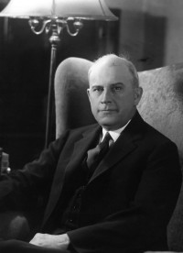
ŞARTNAME - CODES
Neden?
Hardy Cross: “Aptalları ve Madrabazları Dışlamak için”
Why?
“To keep out the fools and the rascals.”
Hardy Cross çok büyük bir insandı. Bu büyük adam ne demiş:
“Analizden sayısal sonuçlar elde edilir. Cahil mühendisler yapılan varsayımları unutarak çıkan sayıları gerçek sanıp bunların problemin çözümü olduğuna inanırlar”.

Slide 7
Yapı Mühendisliğinin Amacı
Yapı tarihi insanlık tarihi kadar eskidir.
İnsanoğlunun ilk yapıyı oluşturduğundan bu yana, temel amaç güvenlik olmuştur.
Eski çağlarda yapı mekaniği bilinmediğinden tasarımda en önemli rolü, yapımcının deneyimi ve mühendislik önsezisi oynamıştır.
İlerleyen zaman içinde, özellikle 19. yüzyılda endüstri devrimi ile yapılması gereken yapı sayısı hızla artmıştır. Bu durumda tüm bu yapıların ustalar tarafından gerçekleştirilmesi olanaksız duruma gelmiştir.
Bu nedenle, sorumluluğun daha az yetenekli, ancak bu konuda eğitim görmüş kişilere verilmesi kaçınılmaz olmuştur.
Mühendis olarak adlandırılan bu meslek sınıfının ortaya çıkması, yapı güvenliğinin belirli kurallara bağlanmasını gerektirmiş ve bunun doğal sonucu olarak yönetmelik ve standartlar oluşmaya başlamıştır (Ersoy ve Özcebe, 2001).

Slide 8
Yapı Tasarımı
İyi bir yapı mühendisliği tasarımı
İşlevsel (İhtiyaca cevap verme, aşırı yerdeğiştirmeler sınırlandırılmalıdır)
Emniyetli (Yapı ekonomik ömrü süresince karşılaşacağı her türlü yükü emniyetle aktarabilmeli (Şartnameler, Yönetmelikler -Codes, Regulations)
Ekonomik (Min malzeme ve işçilik maliyeti; Min Bakım ve onarım maliyeti)
Estetik: ?
Müh. varlık nedeni
Emniyetten
ASLA taviz
vermeden
“engineering ... is the art of doing well with one dollar which any bungler can do with two after a fashion”
- A. M. Wellington(1887)

Slide 9
Tasarım Süreci
r: resist, dayanım, sunulan
d: design, tasarım, gereken, yük

Slide 10
Güvenlik (1/2)
Dış etkilerden (yüklerden) dolayı yapıda oluşan zorlanmalar, yapının taşıyabileceği (karşı koyabileceği) sınır değerlerden belirli bir güvenlik katsayısı kadar küçük olmalıdır.
Emniyet Katsayısı
F_{i} → σ ≤ σ_{em} = σ_{s} /GS
Yapıya etkiyen yükler (İşletme Yükleri)
Zorlanmalar (Gerilmeler)
İç kuvvetler
Güvenlik Gerilmesi
Malzemenin sınır değeri

Slide 11

Güvenlik (2/2)
Hammurabi Kanunu M.Ö. 2200
Eğer yapımcı binayı gereği gibi sağlam yapmamış ve bina çökmüşse, yapımcı mal sahibinin kaybını ödeyecek.
Eğer mal sahibi çöken binanın enkazı altında kalıp ölürse, yapımcı derhal idam edilecektir.

Slide 12
Taşıma Gücü Esasına Göre Tasarımda Güvenlik
F_{i} ·e₁≤R_{u}/e₂
F_{i} : Yapıya etkiyen yükler
R_{u} : Yapının taşıma gücü
e₁ : yük güvenlik katsayısı
e₂ : malzeme güvenlik katsayısı
Yük etkisi arttırılır : Fd=1.4Q+1.6Q
Malzeme dayanımı azaltılır : f_{cd}=f_{ck}/γ

Slide 13
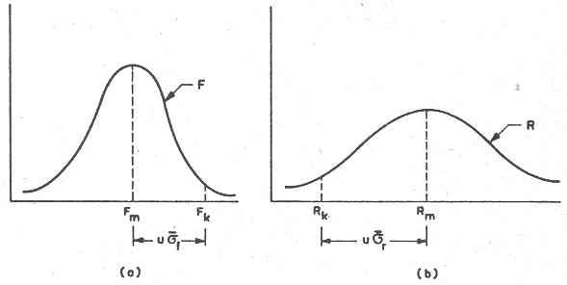
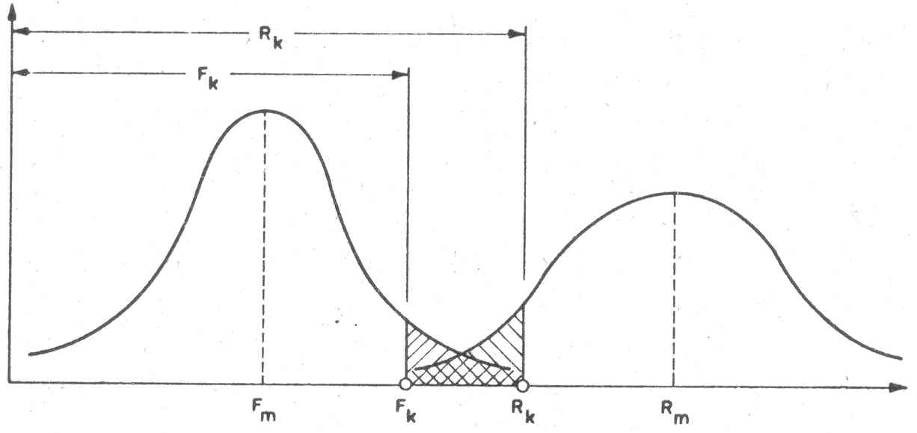
Yük ve Dayanımda Güvenlik
F_{k}=F_{m}+u∙σ_{f}
R_{k}=R_{m}-u∙σ_{r}

Slide 14
Yapısal Analiz (1/2)
Yapı Sistemi → İdealleştirilmiş Sistem → Hesap Modeli
Statik çözümlemesi yapılan yapı değildir!..
Onun matematik modelidir.

Slide 15
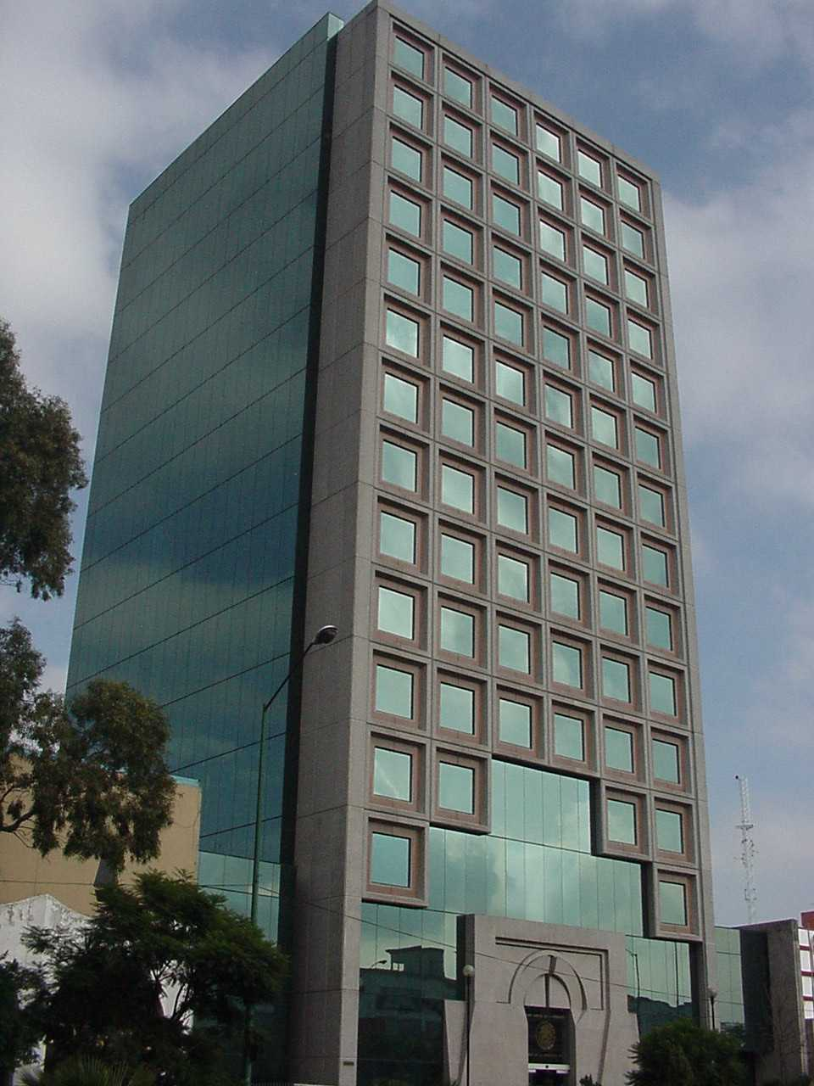
Modeling and Analysis of Building
SAP 2000

Slide 16
Yapısal Analiz (2/2)
Yapısal analiz yararlı ve zorunlu. Ancak varsayımlar nedeni ile elde edilen sonuçlar kesin olmaktan çok uzaktır.
Varsayımlar değiştirilirse sonuçlar da değişir. Mühendis bu varsayımların esiri olmamalı.
Sayılar davranışın daha iyi anlaşılması için yol gösterici. Karar, bu sayılar, davranış bilgisi, önsezi ve tecrübe ile değerlendirilerek verilmeli.
Davranışı anlamaya çalışmadan, sayılara güvenerek oluşturulan bir yapı, deprem sırasında sağlıklı bir davranış göstermeyebilir.
Bilgisayarlar, parametreleri değiştirip çok sayıda analiz yapmak için yararlı. Çok sayıda analiz karara daha fazla yardımcı olur.

Slide 17
Varsayımlar !...
Dayanımla (malzeme) ile ilgili;
    Tüm yapıda homojen dağılım; Hook kanunu, ….
    Rijitlik (?),
Yapı sistemlerinin modellerken;
    Çubuk sistem; Rijit birleşim; Mesnetler, …. gibi
Statik çözümleme yaparken;
    Lineer elastik; Küçük deformasyonlar; Süperpozisyon kuralı…
Yüklerle ilgili;
    Deprem yükleri→noktasal ; Tasarım spektrumu …
Dinamik davranış
    Kütle merkezi, dışmerkezlik, diyafram...
Zemin...
    Lineer Elastik, Homojen, İzotrop mu?

Slide 18
Betonarme acayip bir malzeme; elastik değil, doğrusal değil, homojen değil, izotropik değil, davranışı geçmişe bağlı, davranışı geçmişte uygulanan yüklere bağlı çok karmaşık davranışı olan bir malzemedir.
Betonarmede, yapı elemanlarının eylemsizlik momentleri ve elastisite modülünu doğru olarak bulmak mümkün değil. Çünkü elastide modüle zamanın bir fonksiyonu olarak değişiyor, kirişte veya kolonda da çatlaklar başladıktan sonra eylemsizlik momenti eleman boyunca değişiyor, sabit değildir.
RİJİTLİK, zamana ve yük geçmişine göre değişir (!). Elastisite modülü E, yükleme hızı, eksenel yük düzeyi ve zamanla büyük çapta değişir (üçte birine kadar azalması doğaldır).
  Betonarmede servis yükleri altında, çatlama; deprem de ise yer yer akma olur. Bu durumda EI=??

Slide 19
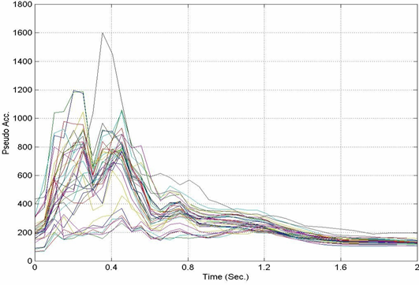
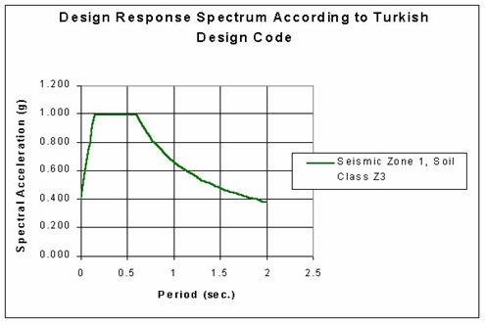
Örnek: Davranış spektrumu→Tasarım Spektrumu

Slide 20
B/A Yapıların Deprem Dayanımı İle İlgili Gerçekler
Yer hareketini ve yapıda oluşturduğu kuvvetleri tam olarak kestirmek olanaksızdır. Ancak tahmin edilebilir, doğru dürüst bilmeye imkân yok.
Yapı şiddetli depremler altında ancak elastik olmayan deformasyonlar yaparak ayakta kalabilir. Davranış elastik değildir.
Yapının davranışı, yer hareketi kadar, yapının dinamik özelliklerine bağlıdır (kütle, rijitlik (stiffness), sönüm).
Varsayımlar konusunda en az ± %40 hata [Uğur Ersoy]
Davranışta taşıyıcı olmayan elemanlarda etkili. Bölme duvarlar gibi..

Slide 21
Charles S. Whitney
Taşıma Gücü Teorisini çıkaran adamdır, yani bugün kullandığımız taşıma gücünün sahibi odur.
Büyük mühendis Charles Whitney, biraz ekstrem (aşırı) giderek yapı mekaniği hakkında âdeta matrak geçiyor, diyor ki:
“Yapı mekaniği teorisi, mevcut olmayan malzemelere, gerçek olmayan özellikler verilerek oluşturulmuştur”

Slide 22
Sağlanması Gerekli Koşullar
DAYANIM (Strength)
    Yeterli dayanımdan amaç, öncelikle taşıyıcı sistem elemanları, kendilerine etkiyen yük, yada yük etkileri nedeniyle oluşan kesit tesirlerini (M, N, V ve M_{t}) göçmeden (taşıma gücü aşılmadan) taşıyabilmesidir.
SÜNEKLİK (Ductility)
    Taşıma gücünde azalma olmadan, enerji tüketebilme yeteneğidir. (Malzeme-kesit; Eleman; Sistem)
SINIRLI YER DEĞİŞTİRME (Drift); RİJİTLİK
    P-Δ etkisi (→ikinci mertebe momentleri) nedeniyle yapısal olmayan hasarın (kullanılabilirlik ) artması ve stabilite probleminin ortaya çıkması

Slide 23
Sağlanması Gerekli Koşullar

Slide 24
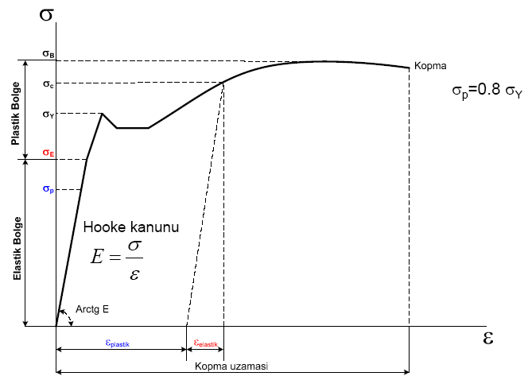
Dayanım
Malzemenin mukavemeti, genellikle akma mukavemeti, σ_{y} (f_{y}) olarak tanımlanır.

Slide 25
Süneklik (1/2)
Birim deformasyon sünekliği
Birim eğrilik sünekliği
Malzeme
Kesit
Şekil değiştirme sünekliği
Sistem

Slide 26
Süneklik (2/2)
Süneklik, taşıma gücünde önemli bir azalma olmadan enerji tüketebilme yeteneğidir. Yönetmeliğimizde, yapı elemanlarının sünek davranarak yeterli enerjiyi tüketebilecekleri varsayımı ile, kestirilen deprem kuvvetleri R katsayıları ile azaltılmaktadır. Bu nedenle Yönetmelikteki kuvvetler kullanılarak yapılan bir tasarımda süneklik mutlaka sağlanmalıdır. Süneklik sağlanmadığı takdirde yönetmelikteki süneklik düzeyi "normal sistemler" temel alınmalı ve R katsayısı yarı yarıya azaltılmalıdır.
Sünekliğin sağlanabilmesi için aşağıdaki koşullara dikkat edilmelidir.
  Kiriş ve kolon uçları sık ve kapalı etriyelerle sarılmalıdır.
  Yönetmelikteki kenetlenme ve bindirme boylarına uyulmalıdır.
  Kiriş ve kolonlarda kapasite dizaynı yapılarak kesme kırılması önlenmelidir.
  Yönetmelikte öngörülen donatı sınırlarına ve detaylarına uyulmalıdır.

Slide 27
Önemli !
Depremlerde yapı sistemlerinin ayakta kalabilmelerinin ön koşulu yeterli enerji tüketebilmelerine bağlıdır.
Enerji tüketimi → sünekliğe;
        süneklik ise → sargı etkisine bağlıdır.
Bu anlamda, eleman uçlarında sargı donatısı kullanılması yaşamsal açıdan çok önemlidir!

Slide 28
Sınırlı Yer Değiştirme
Süneklik (elastik ötesi deformasyon).... Nereye kadar?
Fazla sünek→ P-Δ etkileri + Stabilite problemi

Slide 29
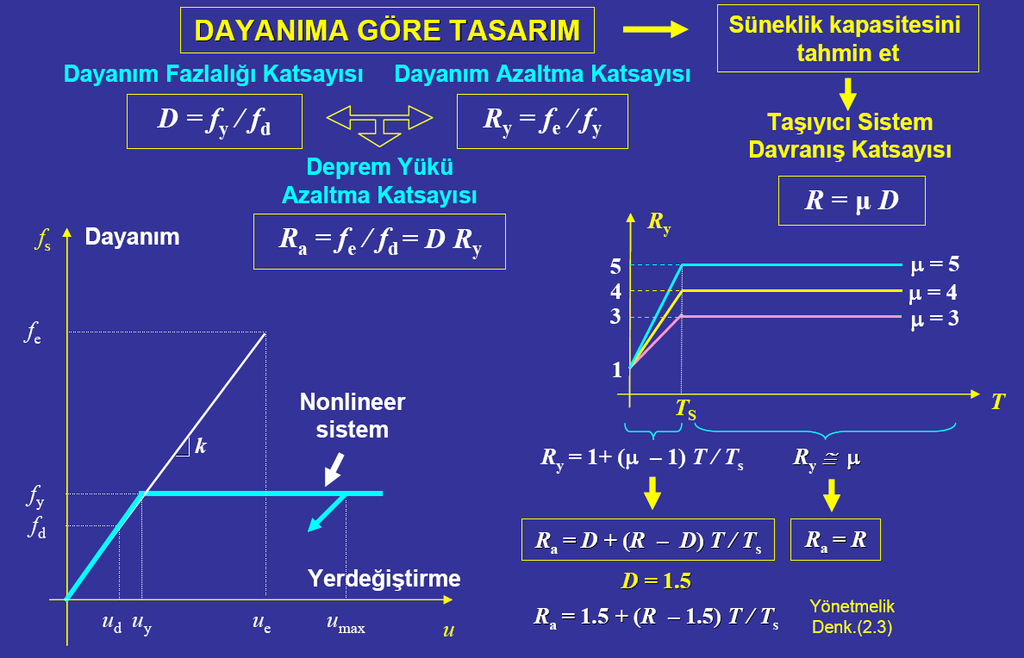

Slide 30
Dayanıma Göre Tasarım
Bir ön boyutlama yap (Betonarme istemlerde donatıların seçilmesi zorunlu değil).
Lineer elastik davranışa karşı gelen eşdeğer deprem yükünü (yüklerini), elastik ivme spektrumundan (50 yıllık bir süre içinde aşılma olasılığı %10) yararlanarak hesapla.
(a) Sistemin tümü için geçerli, “kabul edilebilir” bir süneklik oranını (μ) seç. (Sistemin bu “süneklik kapasitesi”ne sahip olduğunu varsay)
(b) Sistemin tümü için geçerli bir Dayanım Fazlalığı Katsayısı (D) seç. (D≈1.5) (overstrength factor)
(a) + (b) → Taşıyıcı Sistem Davranış Katsayısı (R)
Deprem Yükü Azaltma Katsayısı (Ra) yı hesapla
(2)’deki lineer yükleri Ra ’ya bölerek azalt. Taşıyıcı sistemi lineer davranış varsayımı ile analiz et.
Elde edilen kesit tesirlerine göre seçilen kesitlerin dayanımlarının yeterli olduğunu göster.

Slide 31
Betonarme Yapıların Deprem Güvenliği
Taşıyıcı Sistem
Düşey yükler + Rüzgar
Düşey yükler + Deprem
Hesaplarda daha
az risk alınır
Hesaplarda çok büyük risk öngörülür
Kalıcı hasar oluşur
Bu yüklemeye yapı
daha sık maruz kalır
Küçük şiddette
deprem
Orta şiddette
deprem
Şiddetli deprem
Tasarım depremi
Elastik davranış
Az hasar
Çökme olasılığı
1/10000
Yapısal taşıyıcıda
hasar var
Yapısal taşıyıcıda
hasar yok
Toptan çökme
ve can kaybı yok
Çökme olasılığı
1/100

Slide 32
TDY-2007’de Depreme Dayanıklı Tasarım Kriterleri
Hafif Şiddette Deprem
Yapı işlevselliği kaybolmayacak
Taşıyıcı olmayan elemanlarda çok hafif hasar oluşabilir fakat işlevi aksamaz
Yoğun çatlak patenleri olabilir ama donatıda akma olmamalıdır
Ve betonda ezilme olmamalıdır
Orta Şiddette Deprem
Yapı işlevselliği kaybolmayacak
Taşıyıcı olmayan elemanlarda ciddi hasar oluşabilir fakat işlevi kaybolmaz
Taşıyıcı sistemde yaygın geniş çatlaklar oluşur ve donatıda akma olabilir
Ve betonda yer yer ezilme olabilir
Ekonomik ölçüler içinde yapı onarılabilir
Şiddetli Deprem
Can kaybı olmamalıdır
Taşıyıcı olmayan elemanlarda çok ağır kopmalar, büyük kitle düşmeleri olur
Taşıyıcı sistemde hasar oluşur
Hasarların onarımı mümkün olmayabilir ama çökmemelidir

Slide 33
TDY-2007’de Depreme Karşı Yapısal Davranışta Taşıyıcı Sistem Özelliklerinin Davranışa Etkileri
RİJİTLİK
Hafif ve orta şiddetteki depremler altında yanal ötelenmeler kalıcı (plastikleşme) ve büyük olmamalıdır
Şiddetli deprem altında ötelenme rijitliği küçülebilmelidir
Yapının hakim doğal periyodu büyüyebilmelidir
Sismik dalgaların ürettiği kuvvetlerin yapı üzerindeki etkisi azalmalıdır
DAYANIM
Hafif ve orta şiddet depremlerde dayanım genelde aşılmamalıdır
Bölgesel olarak dayanım aşılmaları, bölgesel olduğu için tolere edilebilir.
SÜNEKLİK
Ağır şiddet deprem altında dayanım mühendislik tecrübelerine göre önceden belirlenen noktalarda aşılabilir
Ve plastik mafsal oluşabilir
Bu plastik mafsallar içinde yoğun elastik ötesi şekil değiştirmeler oluşur (SÜNEKLİK)
Ve dolayısiyle Rijitlik azalır
Yapı periyodu büyür
Yapı üzerine aldığı sismik kuvvetleri işe çevirerek deprem enerjisini azaltır.
Beton
(Gevrek malzeme)
Çelik
(Sünek malzeme)
Betonarme
(Sünek kompozit malzeme)
Dayanım
R>F
R/γ_{m}=γ_{f}.F

Slide 34
Kolon-Kiriş düğüm noktaları rijittir.
Kuvvetli kolon-zayıf kiriş davranışı gerçekleşmelidir.
Yanal ötelenme rijitliği yeterli oranda sağlanmalıdır.
Sünek kırılma sağlanmalı, plastik mafsallaşma kolonlarda oluşturulmamalıdır, yoksa yapıda göçme mekanizması çabuk oluşur.
Döşemelere sonsuz rijit plak davranışı mutlaka kazandırılmalıdır. [K. Beyen]

Slide 35
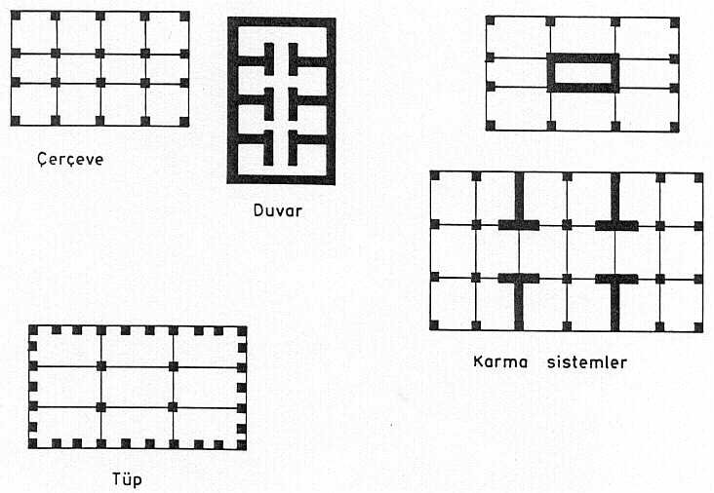
B/A Taşıyıcı Sistemlere Örnek

Slide 36
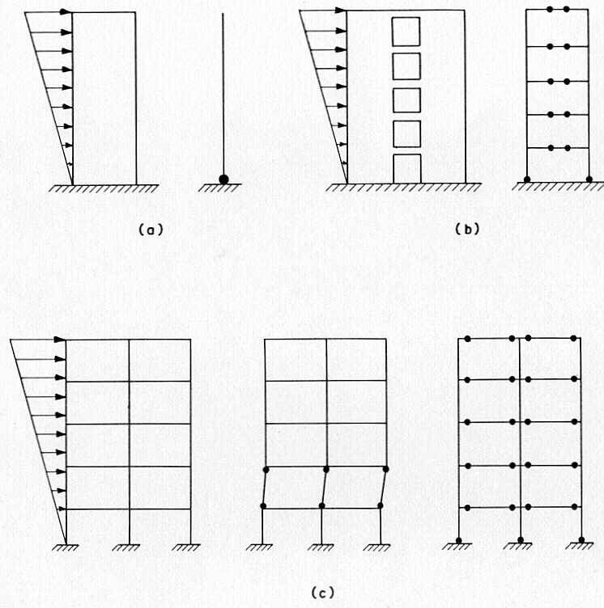
B/A Taşıyıcı Sistemler
Enerjinin tümü tek mafsalda, R=6 (?)
R daha küçük olabilirdi...
Plastik mafsallar bağ kirişlerinde de oluşur, R=7
Göçme konumuna değişik mekanizmalarla ulaşılır., R=8

Slide 37
Döşemeler
Döşemelerin temel işlevi yapılardaki mekanların düşey yüklerini ve kendi ağırlıklarını taşımaktır. Pek çok değişik döşeme sistemi vardır. Döşemeler bütün düşey taşıyıcıları, kat düzeylerinde birbirlerine bağlar.
Depremlerde döşemelerin bir başka önemli görevi vardır: Kata etkiyen yatay deprem yüklerini düşey taşıyıcılara aktarmak.
Depremlerde yapılara gelen yükler (Depremin oluşturduğu eylemsizlik kuvvetlerini) yapının ağırlığı ile orantılı olarak kat hizasında düşey taşıyıcı elemanlara dağıtılır.
Yapıda ağırlığı (kütlesi) olan her bölüme deprem yükü gelmektedir.
Konut ve işyeri tipindeki yapıların ağırlıkları genellikle kat düzeylerinde toplanmaktadır.
Yapılara depremlerde gelen yatay yükler ağırlıkla orantılı ve de yapı ağırlığı katlarda toplanmış olduğu için yapıların kat döşemeleri deprem sırasında düzlemleri içinde etkiyen yatay kuvvetlerle zorlanmaktadır.

Slide 38
Diyafram
Deprem yükü döşeme plağı düzlemine paralel doğrultuda etki yapar ve plağı, çok derin ve ince bir kiriş gibi zorlar. Deprem yükünü kendi düzlemi içinden geçiren döşeme plağı, bu yükü düşey taşıyıcılara aktarır ve düşey taşıyıcılarda kesme kuvvetlerinin oluşmasına neden olur. Bu kesme kuvvetleri ile deprem yükü, her düzeyde dengelenmek zorundadır (∑H = O).
Kendi düzlemine paralel yüklenen döşeme plağı, deprem yükü altında ihmal edilecek kadar küçük eğilme sehimi oluşturur; ancak bütün düşey taşıyıcıları beraber sürükleyerek ötelenmelerini sağlar. Başka bir deyişle, döşeme rijit kütle hareketi göstererek ötelenir. Döşemenin deprem yüklerini düşey taşıyıcılara aktarmasına diyafram görevi adı verilir.

Slide 39
Diyafram (Diaphragm)
Döşemenin "rijit" ya da "esnek" olması işte burada önemlidir. Döşeme rijit ise yatay yükler altında kendi içinde deforme olmadan rijit bir kütle gibi ötelenecektir (kendi düzlemleri içinde sonsuz rijit kabulü) . Esnek bir döşemede ise rijit ötelenme yanında kendi içinde de şekil değiştirme olacaktır
  Döşemede yalnızca rijit ötelenme varsa yatay yükler düşey elemanlara, kolon ve perdelere, yatay rijitliklerine orantılı olarak dağıtılır.
  Ötelenme yanında şekil değiştirme de varsa yatay yük dağılımı döşemedeki şekil değiştirmeye göre değişen bir biçimde olacaktır.
Döşemeler kendi düzlemlerine gelen yatay deprem yüklerini düşey elemanlara aktaran yatay elemanlar, kat ve çatı döşemeleri "diyafram" olarak nitelenir.
Kat döşemelerinin rijit ya da esnek bir diyafram olarak nitelenmesi onlara mesnet olan düşey taşıyıcı elemanların özelliklerine bağlıdır. Bu durum çerçeveli ve perde duvarlı yapılarda farklı olabilmektedir.

Slide 40
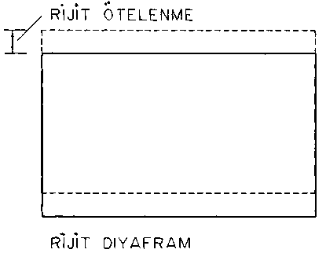
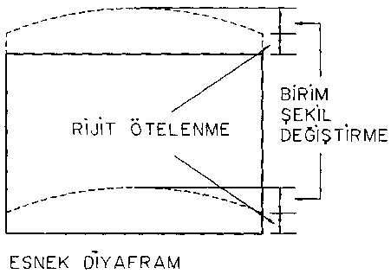
Rijit –Esnek Diyafram (1/3)
Rijit diyafram bir varsayımdır; geçerliliği ispatlanmalıdır.

Slide 41
Rijit –Esnek Diyafram (2/3)
a: diyafram şekildeğiştirmesi
b: Kat deplasmanı
a>2b ise diyafram esnektir (flexiable)
a
b
Kuvvet
Rijit diyafram bir varsayımdır; geçerliliği ispatlanmalıdır.

Slide 42
Perde Duvarların Diyaframa Etkisi (3/3)

Slide 43
Döşeme - Diyafram
Keskin köşelerde döşemede olabilecek keskin köşelerde başlayan çatlaklar, sonsuz rijit diyafram kabulünü geçersiz kılabilir
Döşemeden kuvvet aktarımı küçük bir uzunlukta oluşur.
Bu bağlantı yeterli olmazsa perdenin yatay yük taşıma etkinliği büyük ölçüde kaybolur
Perde ancak döşeme-perde bağlantı uzunluğunun yatay kuvvet aktarma kapasitesi kadar yatay yük taşıyabilir

Slide 44
Kirişler (1/3)
K.Darılmaz

Slide 45
Kirişler (2/3)
Kirişlerde basınç donatısının varlığı sünekliği arttırmaktadır.
Tüm özellikleri özdeş olan kiriş kesitinde basınç donatısının çekme donatısına oranı arttıkça süneklik artmaktadır.
Deprem yönetmeliğine göre kesitlerde basınç donatısı kullanılması zorunludur. Bunun nedeni basınç donatısının sünekliği arttırmasıdır.

Slide 46
Kirişler (3/3)
Kirişlerde donatı oranı arttıkça kesitin sünekliği azalmaktadır.
Tüm özellikleri özdeş olan kiriş kesitinde çekme donatısının oranı arttıkça süneklik azalıyor.
Deprem yönetmeliğinde çekme donatısı oranının üst sınırı 0.02 olarak belirlenmiştir.

Slide 47
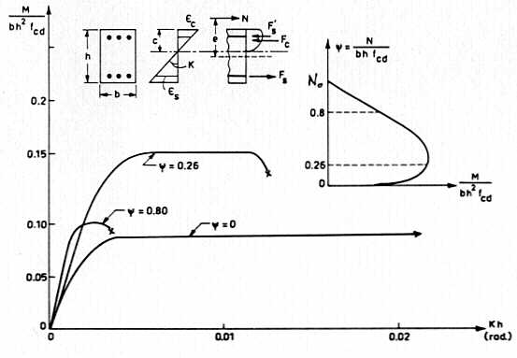
Kolonlar (1/3)

Slide 48
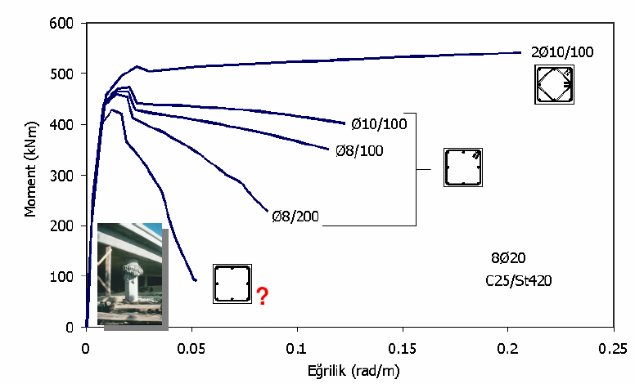
Kolonlar (2/3)
DOĞRU
YANLIŞ

Slide 49
Kolonlar (3/3)

Slide 50
Perdeler (1/3)

Slide 51
Perdeler (2/3)
Perdelerde en çok zorlanan bölgeler perde alt bölgeleridir. Perdelerde enerji yutma işleminin çoğunluğu bu bölgelerde olur. Bu bölgelerin detaylandırılmasına daha fazla özen gösterilmelidir.
Perdelerde, kolonlarda ve kirişlerde etriyelerin çapına, aralığına ve kanca biçimine son derece önem verilmelidir. (Yönetmelik koşuluna uyulmalıdır! )
Perde kırılma konumuna kesme veya eğilme nedeni ile ulaşabilir. Eğilme kırılmasına Şekil (a)'da gösterildiği gibi oluşan eğilme çatlağı boyunca donatının akması ile ulaşılır. Kesmenin davranışa hakim olduğu durumlarda asal çekme gerilmelerine dik yönde oluşan eğik çatlaklar kırılmaya neden olur, Şekil (b).
Asal basınç gerilmelerinin yüksek olduğu durumlarda perde gövdesinde eğik yönde ezilme olur ve donatı burkulur.

Slide 52
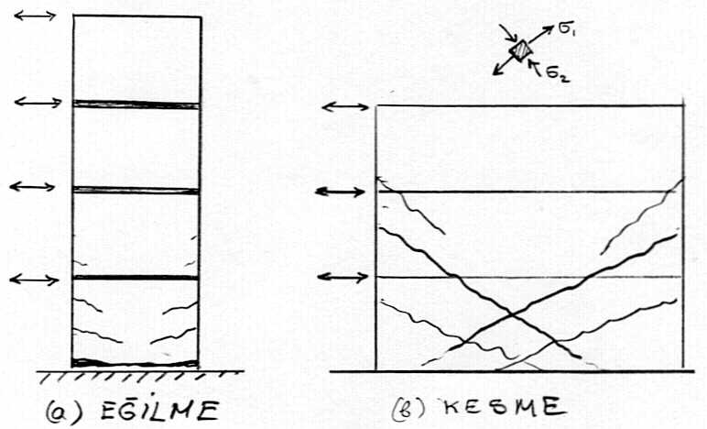
Perdeler (3/3)

Slide 53
B/A Yapılarda Depremden Oluşan Hasarın Nedenleri
Depremde meydana gelen yapısal hasar:
Sarsıntının şiddetine (depremin büyüklüğü, fay mekanizması, faya olan mesafesi)
Depremin süresine (Sünek sistemlerin hasarında için süre önemli)
Yerel zemin koşullarına (Büyütme faktörü, Sıvılaşma potansiyeli)
Yapı kalitesine (Malzeme kalitesi, mimari tasarım, taşıyıcı sistem tasarımı, imalattaki özen ve işçilik, proje ve yapı denetimi)
bağlıdır.

Slide 54
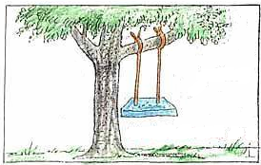
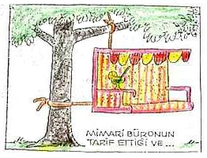
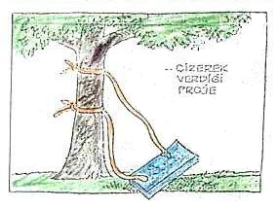
Mimari Tasarım

Slide 55
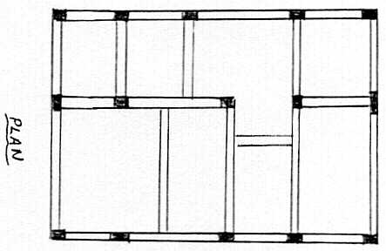
Binanın Geometrisi ve Taşıyıcı Sistemi
Bir binanın deprem dayanımı mimari tasarım aşamasında başlar. Örneğin, planda simetrisi olmayan, kat alanları yükseklik boyunca büyüyen binalar deprem dayanımı açısından olumsuzluk içermektedir.
Taşıyıcı sistemde ise, mimari nedenlerle çerçevelerin süreksiz olması yapının depremin oluşturduğu eylemsizlik kuvvetlerini güvenle taşımasını çok olumsuz olarak etkiler.

Slide 56
B/A Yapılarda Depremden Oluşan Hasarın Nedenleri
Ülkemizde son otuz yılda, özellikle son on yılda B/A binalarda gözlenen yapısal hasarın çok büyük bir çoğunluğu aşağıdaki üç nedenden kaynaklanmaktadır.
  Depreme uygun olmayan mimari tasarım ve depreme uygun olmayan veya zayıflıklar içeren taşıyıcı sistemler (Düzensizlik, yetersiz yanal rijitlik, yumuşak kat, kısa kolon vs).
  Donatı detayının yetersiz veya hatalı olması (Yetersiz kenetlenme, Yetersiz bindirme boyu, Yetersiz sargı donatısı)
  Yapım hataları (Beton kalitesi düşük, Projeye uyulmuyor).
Son Marmara depreminde bu üç nedene bir önemli neden daha eklenmiştir: Zeminden kaynaklanan sorunlar. Bilindiği gibi özellikle Adapazarı'nda sıvılaşma nedeniyle bazı binalarda önemli oturmalar, dönmeler ve göçmeler olmuştur.
1983 ten bu yana, ülkemizdeki hasarın en az %95’inin bu nedenlerden kaynaklandığı defalarca söylendi.

Slide 57
İdeal Taşıyıcı Sistem (1/2)
PLANDA:
    Basit ve düzenli plan geometrileri tercih edilmelidir.
    Olabildiğince simetrik plan geometrileri tercih edilmelidir.
YÜKSEKLİK BOYUNCA:
    Yatay kuvvetlere karşı koyan çerçeveler ve perdeler, ötelenme rijitliği simetrik olacak şekilde yerleştirilmelidir.
    Yatay ötelenme rijitliği yükseklik boyunca ani değişiklikler göstermemelidir.
İki asal yönde, düşey taşıyıcılar sürekli bir temel sistemi ile birbirine bağlanmalıdır. Bir bölümü kaya, bir bölümü toprak üzerinde olan temellerden kaçınılmalıdır.

Slide 58
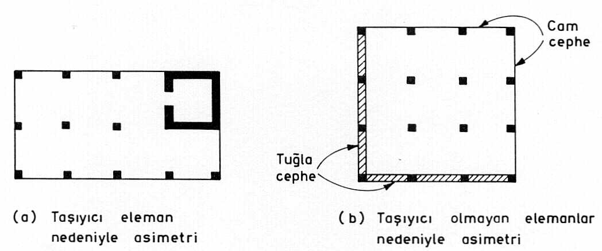
İdeal Taşıyıcı Sistem (2/2)
Simetrik olmalı. Çünkü :
Yapıda simetri olmaması burulma momentlerinin oluşmasına neden olur. Burulma momentleri, özellikle çevre kolonlarına ek kesme kuvvetleri getirir. Simetrinin bozulması Şekil (a)'da gösterildiği gibi taşıyıcı sistemden kaynaklanabileceği gibi, hesapta dikkate alınmayan dolgu duvarlardan da kaynaklanabilir.

Slide 59
Sistem Hataları
Planda ve düşeyde simetri bozukluğu
Yetersiz yanal rijitlik
Yetersiz burulma rijitliği
Düzensiz kütle dağılımı
Yükseklik boyunca ani rijitlik ve dayanım değişikliği
Yumuşak kat
Yükseklik boyunca kat alanında büyük değişme
Çerçevenin sürekliliği
Çerçeve elemanlarında süreksizlik
Taşıyıcı eleman süreksizliği
Kuvvetli kiriş - zayıf kolon
Kısa kolon oluşumu
Büyük kanatlı bina sistemi seçimi
Bitişik nizam yapım (yetersiz derz)

Slide 60
Yönetmelik - Düzensizlikler
1. PLANDA
2. DÜŞEYDE
1. PLANDA:
  A1 Burulma Düzensizliği
  A2 Döşeme Süreksizlikleri
  A3 Planda Çıkıntılar Bulunması
2. DÜŞEYDE:
  B1 Komşu Katlar Arası Dayanım Düzensizliği (Zayıf Kat)
  B2 Komşu Katlar Arası Rijitlik Düzensizliği (Yumuşak Kat)
  B3 Taşıyıcı Sistemin Düşey Elemanlarının Süreksizliği

Slide 61
Eksantrisite- Dışmerkezlik (1/2)
Düşeyde simetri çıkmalarla bozulabilir.
Düşey simetri bozuk yapılarda kütle merkezleri katlarda değişebilir.
RM
Taşıyıcı elemanlarda karşı (direnç) tepkiler ürettiren rijitliklerin vektörel anlamda kat seviyesinde etki merkezi.
⊕
Deprem kuvveti kat döşemesi seviyesinde kütle merkezine etkidiği kabül edilir.
∑F_{i}
⊕
KM
V_{i}
Ayrıntılı bilgi için bkz: E., Atımtay, B/A Sistemlerin Tasarımı, Sf. 557

Slide 62
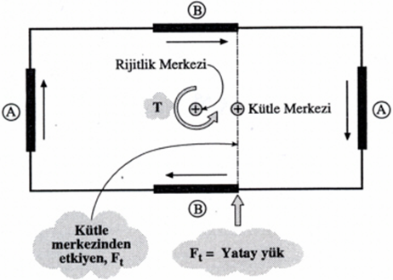
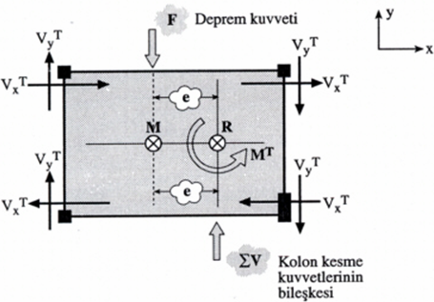
Eksantrisite- Dışmerkezlik (2/2)
Burulmanın Oluşması

Slide 63
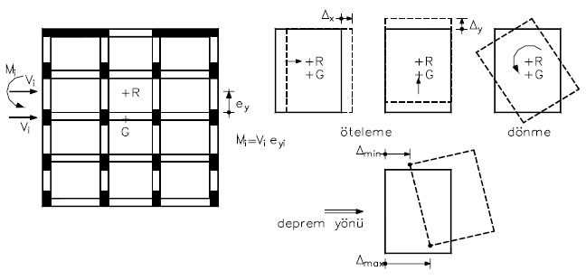
Rijitlik ve Kütle Merkezi
Deprem Kuvvetinin Planda Etkimesi
Açıklama Celep

Slide 64
A1 Burulma Düzensizliği

Slide 65
Dışmerkezlik – Burulma –Simetri (1/4)

Slide 66
Dışmerkezlik – Burulma –Simetri (2/4)
Rijit Diyafram (?)

Slide 67
Dışmerkezlik – Burulma –Simetri (3/4)
TORSIONALLY UNSTABLE SYSTEMS-KARARSIZ
TORSIONALLY STABLE SYSTEMS - KARARSIZ

Slide 68
Öneri…
Amerikan Deprem Yönetmeliklerinde (ATC-3) yapı içinde her iki asal yönde en az 4 adet perde duvar bulunması önerilmektedir
Bunun nedeni yapının kenarında olan iki perde duvardan birinde depremde herhangi bir nedenle olan hasar yapıda rijitlik merkezinin büyük miktarda yer değiştirmesine ve burulmaya neden olmasıdır. Buna karşılık eğer 4 adet perde duvar varsa, bunlardan birinin hasarı ile yapıdaki rijitlik merkezinin yeri fazla değişmemekte ve büyük burulma etkileri oluşmamaktadır.

Slide 69
Planda Taşıyıcı Sistem

Slide 70
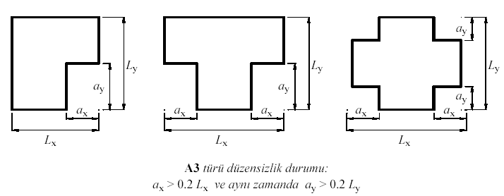
A3 Düzensizliği: Planda Çıkıntılar Bulunması

Slide 71
Yapının Geometrisine Bağlı Olarak Uygun Deprem Derzleri Düzenlenmesi

Slide 72
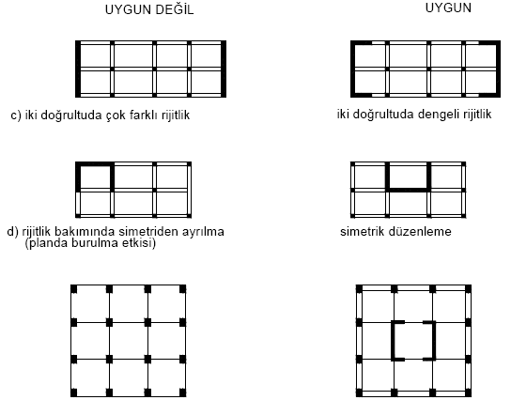
Planda Taşıyıcı Sistem
e) kirişsiz döşeme (düşey süneklik ve
rijitlik, zımbalama tehlikesi
Perdeli düzenleme ve çerçeve kirişleri

Slide 73
Planda Taşıyıcı Sistem
g) Düşük burulma rijitliği
Yüksek burulma rijitliği

Slide 74
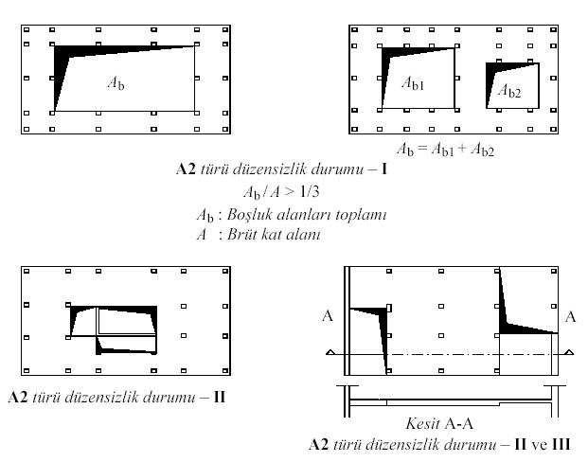
A2 Düzensizliği

Slide 75
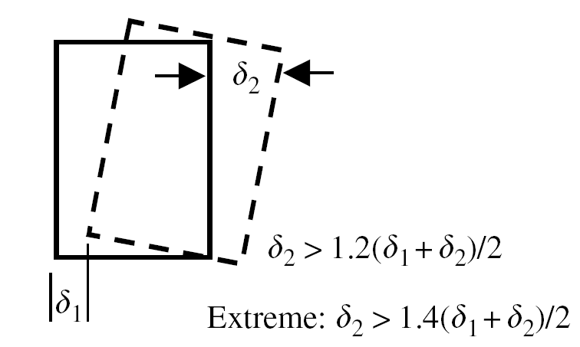
NEHRP 2000 Plan Structural Irregularities
1: Torsional irregularity — when diaphragms are not flexible
2: Re-entrant corners
3: Diaphragam discontinuity
4: Out-of-plane offsets

Slide 76
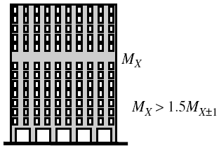
NEHRP 2000 Vertical Structural Irregularities (1/2)
1: Stiffness irregularity — soft story
2: Weight (mass) irregularity

Slide 77
NEHRP 2000 Vertical Structural Irregularities (2/2)
3: Vertical geometric irregularity
4: In-plane discontinuity in vertical lateral-force-resisting elements
5: Discontinuity in capacity — weak story

Slide 78
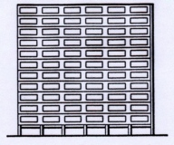
Zayıf Kat (B1) Düzensizliği (Dayanım düzensizliği)

Slide 79
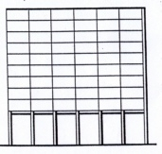
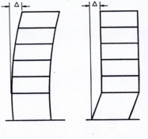
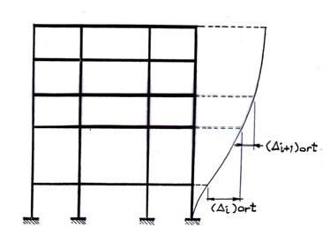
Yumuşak Kat (B2) Düzensizliği (Rijitlik düzensizliği)

Slide 80
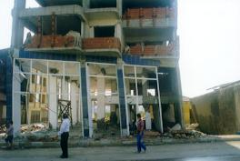
Örnek
Yapı yükseklik boyunca ani rijitlik ve dayanım değişikliği yumuşak kat oluşumlarına yol açar. Bu gibi durumlarda göreli kat ötelenmeleri çok büyür.
Bu tür sistemlerde mafsallaşma zayıf kat kolonlarında olacağından, bu kat kolonlarında bir de yeterli süneklik yoksa göçme kaçınılmaz sonuç olur….

Slide 81
Yumuşak Kat Ve Zayıf Kat Oluşumu, Zemin Kat Kolonlarının Mekanizma Durumuna Gelmesi

Slide 82
Zayıf kolon-Kuvvetli kiriş Kuvvetli kolon-Zayıf kiriş
Düşük süneklik Yüksek süneklik

Slide 83
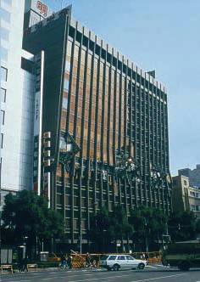
Normal Katta Yumuşak Kat Oluşması

Slide 84
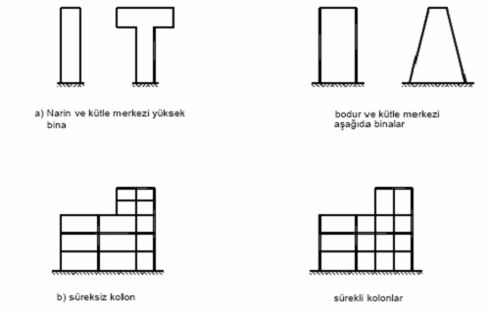
Yükseklik Boyunca
B
H
H/B<6

Slide 85
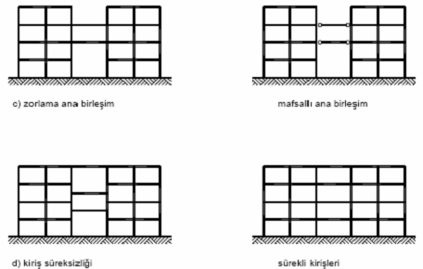
Yükseklik Boyunca

Slide 87
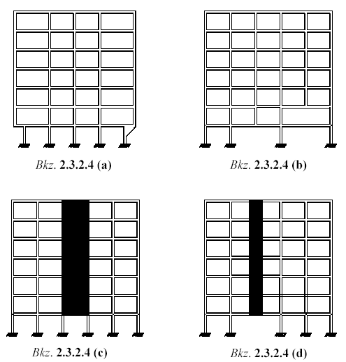
Düşeyde Düzensizlikler: B3 Düzensizliği
Eleman kesitlerinde ani değişiklikler olması gerilme yığılmalarına ek olarak bu bölgelerde rijitlik ve dayanım azalmasına da yol açar.

Slide 88
Perde Duvarların Düşey Sürekliliği
Perde duvarlar yapının temelinden başlayıp en üst kata kadar sürekli olarak yapılmalıdır. Çeşitli nedenlerle zemin katında hiç yapılmaması ya da en üst kata kadar uzatılmayıp ara bir yerde kesilmesi deprem açısından çok sakıncalıdır.
Zemin katta betonarme perde duvar yapılmaması yanında zemin katta betonarme çerçeveler arasında tuğla dolgu duvar konulmayıp, dolgu duvarların bir üst kattan yapılması, ki bu zemin katın otopark dükkan vb olarak kullanılması amacı ile sık yapılan bir uygulamadır, bu tür taşıyıcı olmayan tuğla yığma duvarların yapı içindeki süreksizliği deprem açısından sakıncalı olmaktadır. Zemin katta perde duvarın süreksizliği tıpkı zemin katı esnek yapı davranışına yol açmaktadır

Slide 89
Ülkemizde rastlanan en yaygın hasar, yumuşak veya zayıf kattan kaynaklanmaktadır. Deprem Yönetmeliği'ne göre, herhangi bir kattaki etkili kesme alanının bir üsttekine oranı 0.8'den azsa, zayıf kat oluşur.
Yumuşak kat ise bir katın (özellikle zemin kat) diğerlerine göre daha az rijit olmasından kaynaklanır. Yumuşak kat oluşumu, taşıyıcı sistem veya dolgu duvar nedeniyle oluşabilir.
Diğer bir sistem zayıflığı da kısa kolondur. Kısa kolon taşıyıcı elemanlar nedeniyle oluşabileceği gibi, duvardan duvara uzanan pencereler nedeniyle de oluşabilir. Hesapta dolgu duvarlar ihmal edildiğinden, bu ikinci tür kolayca gözden kaçabilir. Şekil de gösterildiği gibi burada kolonun etkili boyunu kısaltan dolgu duvardır. Herhangi bir kolon deprem etkileri altında her iki ucunda da taşıma gücüne erişebilir. Bu durumda uçlardaki moment kapasiteleri M_{pi} ve M_{pj} olursa, kolonu zorlayan kesme kuvveti aşağıdaki gibi ifade edilir:

Slide 90
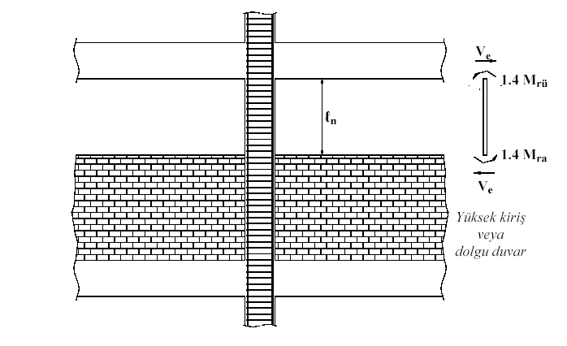
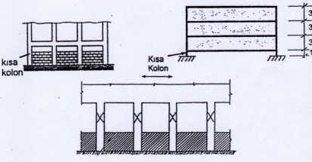
Kısa kolon oluşumları

Slide 91
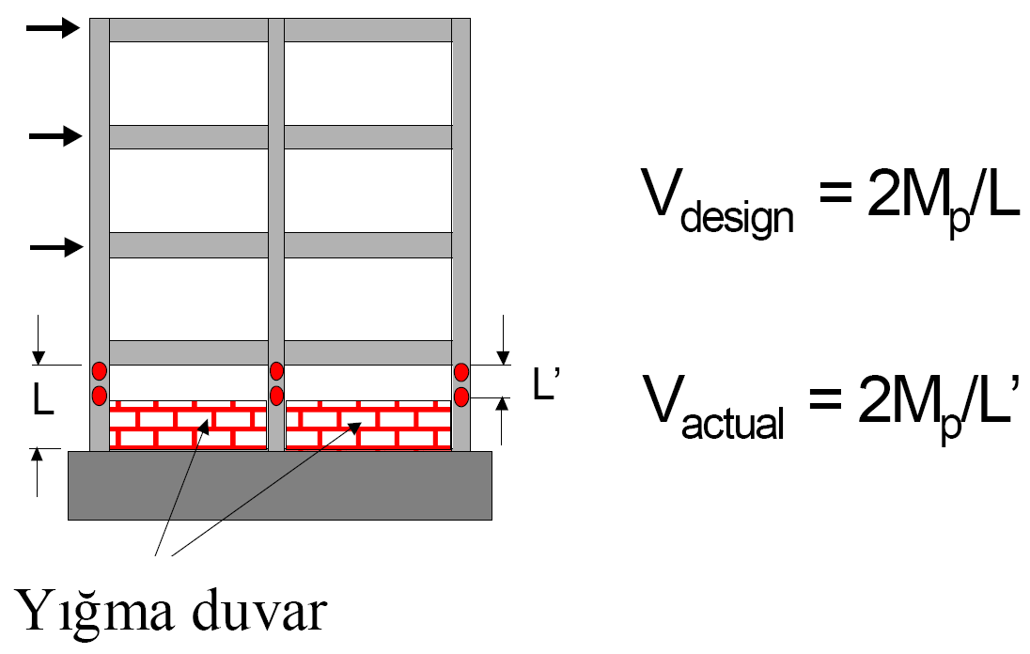
Kısa kolon

Slide 92
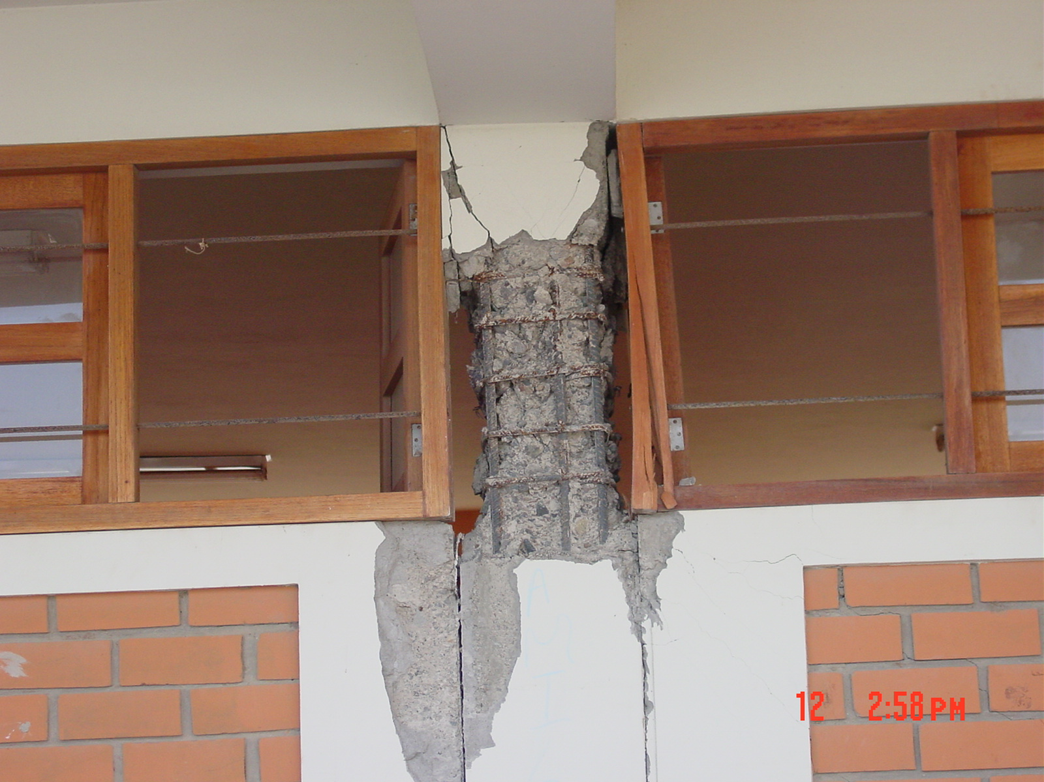
Kısa kolon hasarları

Slide 93
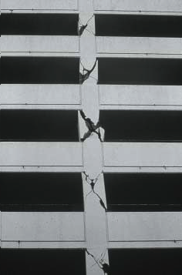
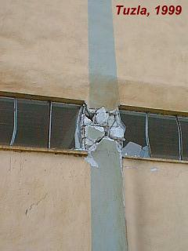
Kısa kolon hasarları

Slide 94
Kısa Kolon

Slide 95
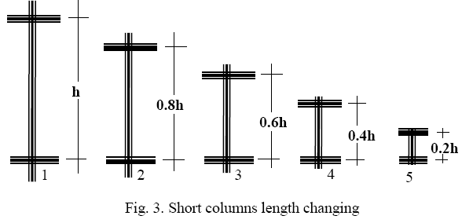
Kısa Kolon

Slide 96
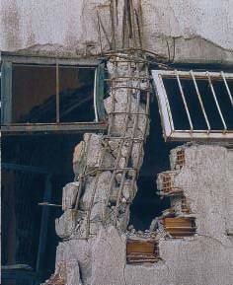
Kısa Kolon Hasarları

Slide 97
Yeterli Deprem Derzi Bulunmayan Bitişik Binalarda
Çekiçleme Etkisi

Slide 98
Yeterli Deprem Derzi Bulunmayan Bitişik Binalarda
Çekiçleme Etkisi

Slide 99
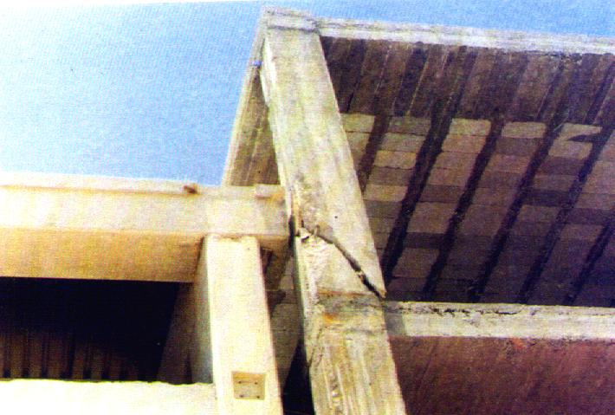
Bitişik binalarda çekiçleme etkisi

Slide 100
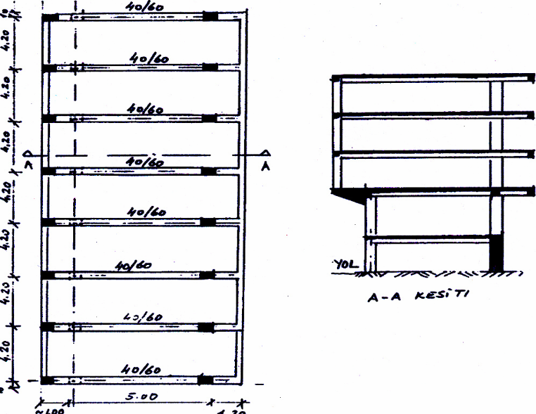
Uygun Olmayan Taşıyıcı Sistem Örnekleri

Slide 101
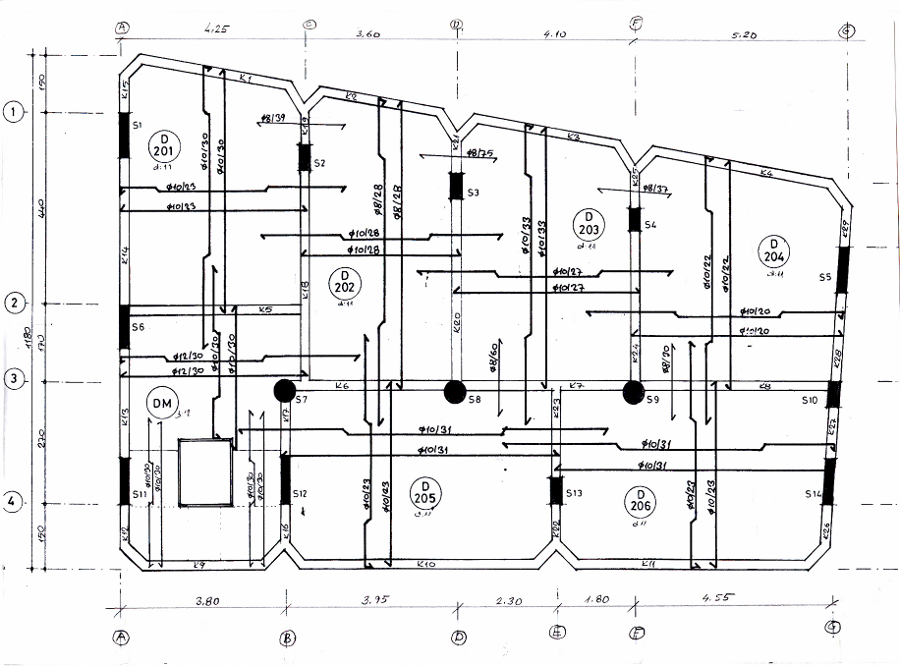
Uygun Olmayan Taşıyıcı Sistem Örnekleri (Kalıp Planı)

Slide 102
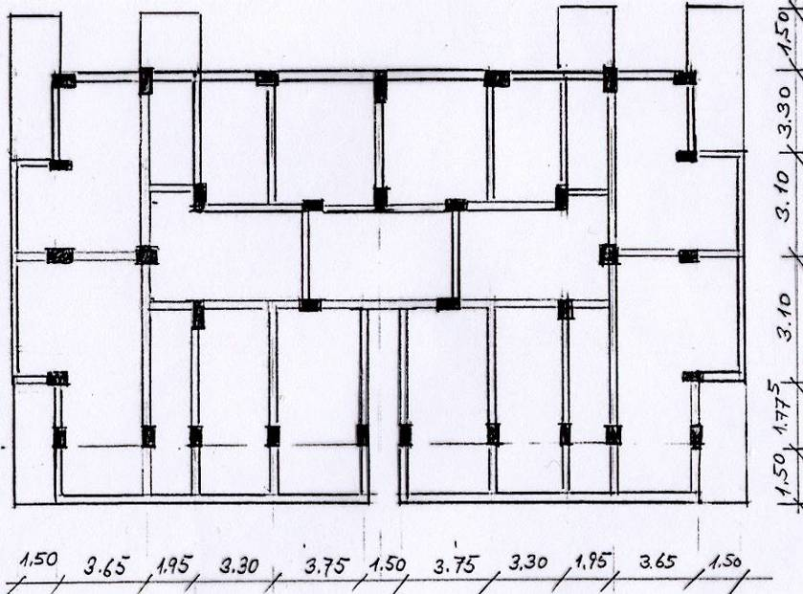
Uygun Olmayan Taşıyıcı Sistem Örnekleri (Kalıp Planı)

Slide 103
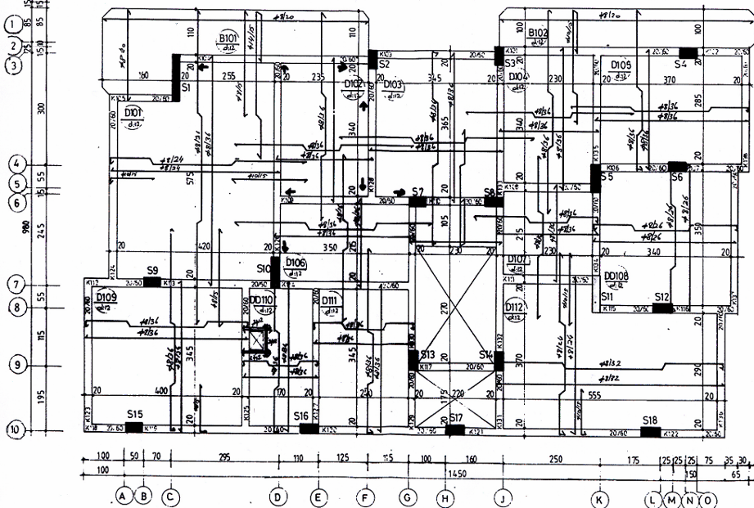
17 Ağustos 1999 Marmara Depreminde Yıkılan Bir Binanın Kalıp Planı

Slide 104

17 Ağustos 1999 Marmara Depreminde Yıkılan Binanın Kolon Aplikasyonu

Slide 105

17 Ağustos 1999 Marmara Depreminde Yıkılan Binanın Temel Kalıp Planı

Slide 106

17 Ağustos 1999 Marmara Depreminde Yıkılan Binadan Bir Görünüş

Slide 107
17 Ağustos 1999 Marmara Depreminde Yıkılan Binadan Bir Görünüş

Slide 108
Öneriler: Sistem Seçimi
Düzgün simetrik bir plan seçilmeli,
Sistem oluşturulurken, yeterli yanal rijitlik sağlamak üzere perde duvarlar kullanılmalı,
Yükseklik boyunca önemli rijitlik ve dayanım değişimi engellenmeli,
Çekiçleme etkisine yol açılmamalı
Yumuşak kat, kısa kolon, zayıf kolon-kuvvetli kiriş oluşturmaktan kaçınılmalıdır.

Slide 109


Planda her iki yönde simetrik olarak yerleştirilmiş ve bina yüksekliği boyunca sürekli olan perde duvarlar, yapının deprem davranışını olumlu yönde etkiler.
Süneklik eksikliği olan bir sistemi yeterli deprem güvenliğine kavuşturmak, yapısal sisteme yeterli miktarda yeni perde duvar ilave ederek mümkün olmaktadır.

Slide 110
Detaylandırma Hataları
Genelde “davranış bilgisi ” eksikliğinden kaynaklanıyor
  Kenetlenme boyu yetersizliği
  Bindirme boyu yetersizliği
  Yetersiz sargı donatısı
Kolon ve kiriş uçlarında plastik mafsal oluşamamakta ve yeterli sünekliğe sahip olmayan elemanlar kırılarak göçmektedir.

Slide 111
Öneriler: Detaylandırma
Düşey elemanların boyutları doyurucu olmalı,
Minimum ve maksimum donatı oranlarına uyulmalı,
Bindirme boyları yeterli olmalı ve bindirme bölgelerinde sargı donatısı bulundurulmalı,
Kolon ve kiriş uçları sarılmalı,
Birleşimlerde mutlaka etriye bulundurulmalıdır (özellikle köşe kolon birleşimlerinde).

Slide 112
Yapım Hataları
Beton kalitesinin düşük olması
Eleman boyutlarının projede verilen değerleri tutmaması
Donatının projede belirtilen düzende yerleştirilmemesi
Projede bulunmayan taşıyıcı olmayan unsurların yapıya eklenmesi

Slide 113
Öneriler: Yapım
Yapım sırasında özen ve etkili bir denetim sağlanmalıdır.
UNUTULMAMALIDIR Kİ!...
Depreme maruz kalan yapı….
hesaplardaki ve çizimlerdeki yapı değil……
inşa edilen yapıdır.
Donatısı yanlış ve yetersiz yerleştirilen, beton
kalitesi kötü bir yapı projesi, kusursuz dahi
olsa hasar görmeye ve yıkılmaya
mahkümdur.

Slide 114
Son Olarak;
BİNAMIZIN ONARIM VE GÜÇLENDİRME İNŞAATINDA:
Gereken duvarların yerine temelden tepeye kadar 40 ve 50 cm. kalınlığında toplam 2446 m2 yeni perde beton duvarlar yapılmaktadır.
Yaklaşık 130 ton demir ve BS-20 özel kalitesinde 1100 m3 hazır beton kullanılmaktadır.
Tüm bina kontrol edilerek, luzüm görülen yenileme, tamirat ve ilaveler yapılmaktadır.
Zemin emniyet gerilmesi 1.25 Kg/cm2 dir.
İnşaat bitiminde binamız, son deprem yönetmeliğinin gerektirdiği şartlardan %32 civarında daha sağlam bir duruma gelecektir.
Güçlendirme sonunda en büyük titreşim periyodu 0.27 sn. olarak belirlenmiştir. Bunun anlamı, binamız güçlendirilmiş yeni haliyle olabilecek 7.5 şiddetinde çok kuvvetli bir depremde dahi, en fazla 3 katlı bir bina kadar etkilenebilecektir.
Onarım ve güçlendirme projesini yapan ve inşaatın Teknik Uygulama Sorumlusu İnşaat Yüksek Mühendisi Ahmet BABALIOĞLU' dur.
Uygulama KAYIN İNŞAAT A.Ş. tarafından yapılmakta ve en geç 30 - Kasım - 2001 tarihinde teslim edilecektir.

Slide 115



TEŞEKKÜRLER. SAYGILARIMLA.
YAPIM HATALARI FOTOĞRAFLAR

